Slide 1
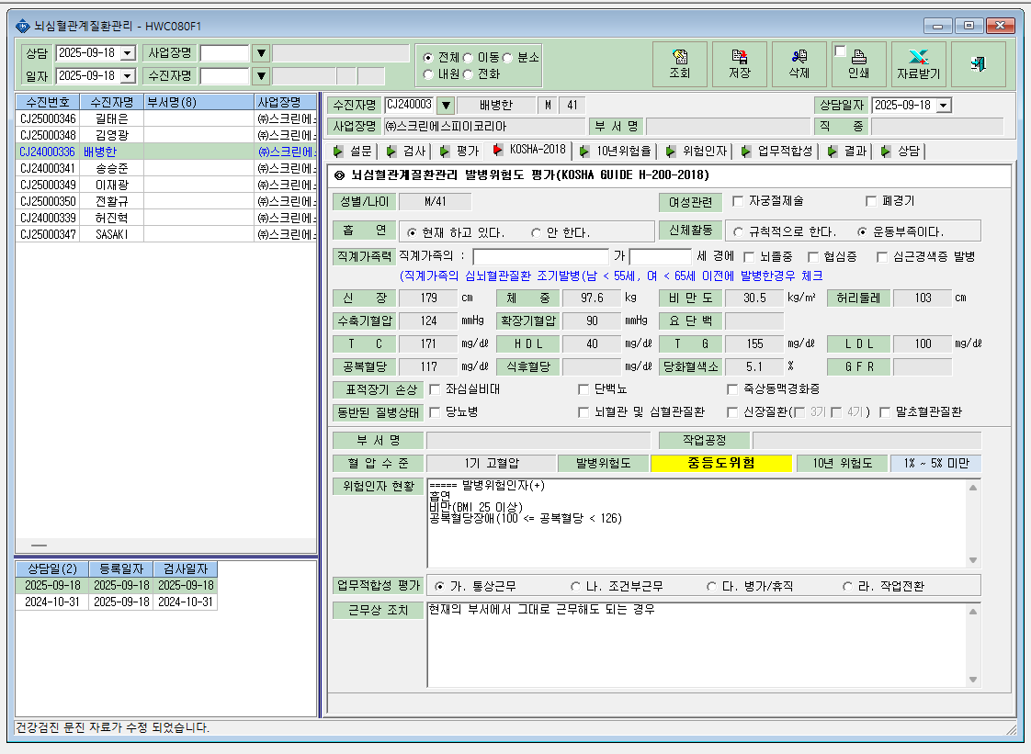
뇌심예방-뇌심혈관계질환관리- 배병한 기존 업무적합성평가 따라옴

Slide 2
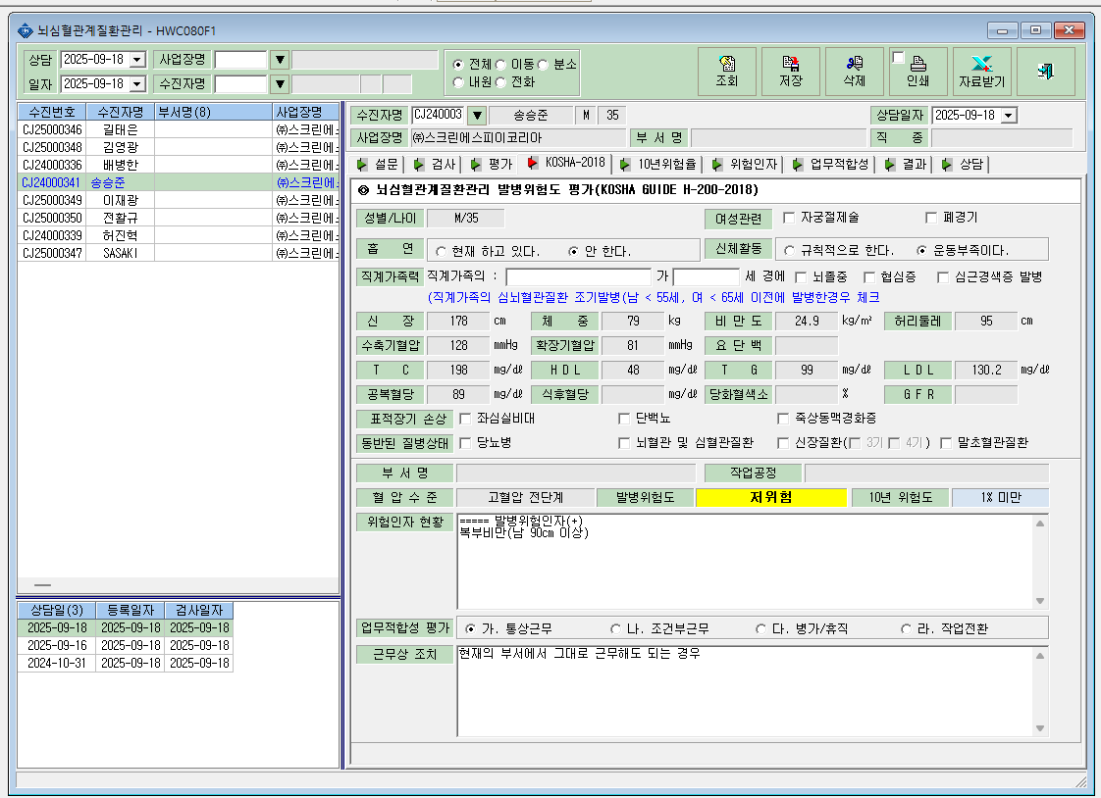
뇌심예방-뇌심혈관계질환관리- 송승준 상담일자 9/16일을 9/18로 변경 방법 확인 안내

Slide 3
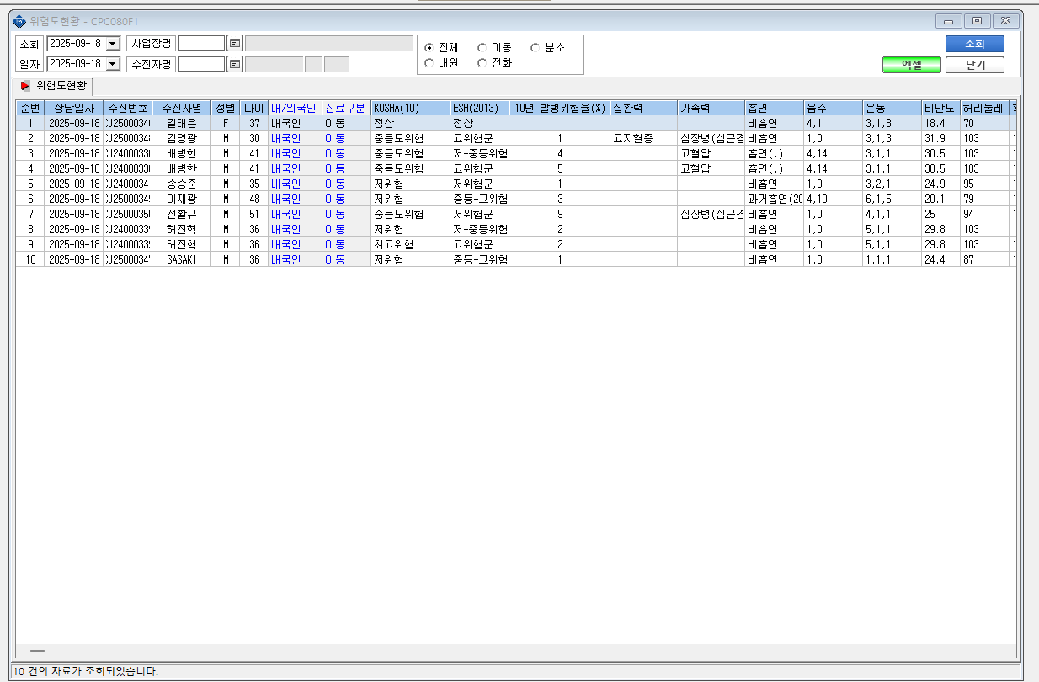
뇌심예방-위험도평가현황- 배병한, 허진혁 결과값 2개로 출력

